Slide 1
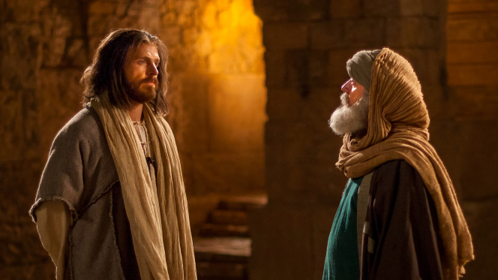
重 生
2 0 1 9 年 感 恩 节 洗 礼 之 后

Slide 2
有一个法利赛人，名叫尼哥底母，是犹太人的官。这人夜里来见耶稣，说：「拉比，我们知道你是由神那里来作师傅的； 因为你所行的神迹，若没有神同在，无人能行。」耶稣回答说：「我实实在在的告诉你，人若不重生，就不能见神的国。」尼哥底母说：「人已经老了，如何能重生呢？岂能再进母腹生出来吗？」耶稣说：「我实实在在的告诉你，人若不是从水和圣灵生的，就不能进神的国。

Slide 3
从肉身生的就是肉身；从灵生的就是灵。我说：『你们必须重生』，你不要以为希奇。风随著意思吹，你听见风的响声，却不晓得从那里来，往那里去；凡从圣灵生的，也是如此。」尼哥底母问他说：「怎能有这事呢？」耶稣回答说：「你是以色列人的先生，还不明白这事吗？我实实在在的告诉你，我们所说的是我们知道的；我们所见证的是我们见过的；你们却不领受我们的见证。 约翰福音 3:1-11

Slide 4
引言
‘重生’ 是十分重要的信仰要义
每个基督徒都应明白的真理
耶稣亲自解释 ‘重生’ 的意义

Slide 5
1. 人需要重生
尼哥底母 其人
成功人士也需要重生
所有的人都需要重生
我实实在在的告诉你，人若不重生，就不能见神的国。 （3）

Slide 6
2. 什么是重生
重生的概念
耶稣说：「我实实在在的告诉你，人若不是从水和圣灵生的，就不能进神的国。从肉身生的就是肉身；从灵生的就是灵。我说：『你们必须重生』，你不要以为希奇。风随著意思吹，你听见风的响声，却不晓得从那里来，往那里去；凡从圣灵生的，也是如此。」 （5-6）

Slide 7
2. 什么是重生
从水重生 = 洗礼
（施洗约翰：）如今我来用水施洗，为要叫他显明给以色列人。 （1:31）
从圣灵重生 = 伴随洗礼发生的奇迹
你看见圣灵降下来，住在谁的身上，谁就是用圣灵施洗的。我看见了，就证明这是神的儿子。 （1:34）

Slide 8
2. 什么是重生
从圣灵重生 - 耶稣基督带来的能力：
施洗约翰：“我是用水给你们施洗，叫你们悔改。但那在我以後来的，能力比我更大，我就是给他提鞋也不配。他要用圣灵与火给你们施洗。” （太3:11）

Slide 9
2. 什么是重生
从圣灵重生 - 耶稣受洗的奇妙见证
耶稣受了洗，随即从水里上来。天忽然为他开了，他就看见神的灵彷佛鸽子降下，落在他身上。 （太3:16）
三位一体真神合一的工作
属灵生命诞生奇妙的时刻
脱胎换骨生命改变的开始

Slide 10
3. 重生的意义
进入神国前提
耶稣：“人若不重生，就不能见/进神的国。” （3,5）
神的国
进入神的国

Slide 11
3. 重生的意义
得到赦罪救恩
成为新造的人
若有人在基督里，他就是新造的人，旧事已过，都变成新的了。 哥林多后书5:17
拥有全新身份
被拣选的族类，是有君尊的祭司，是圣洁的国度，是属神的子民， 彼得前书2:9

Slide 12
3. 重生的意义
新的生命意义
我已经与基督同钉十字架，现在活著的不再是我，乃是基督在我里面活著；并且我如今在肉身活著，是因信神的儿子而活。 加拉太书2:20
丰盛生命内涵
我来了是要叫羊(人)得生命，而且得的更丰盛。 约翰福音10:10

Slide 13
3. 重生的意义
得享永生生命
惟有神的恩赐，在我们的主基督耶稣里，乃是永生。 罗马书6:23
我实实在在的告诉你们，那听我话、又信差我来者的，就有永生；不至於定罪，是已经出死入生了。 约翰福音5:24

Slide 14
结语：明白 与领受
重生的概念和意义我们应当明白
你是以色列人的先生，还不明白这事吗？ （10）
重生的概念和意义我们应当领受
你们却不领受我的见证。 （11）

